Slide 1
题目：ACNet: Strengthening the Kernel Skeletons for Powerful CNN via Asymmetric Convolution Blocks
发表日期:2019 ICCV

Slide 2
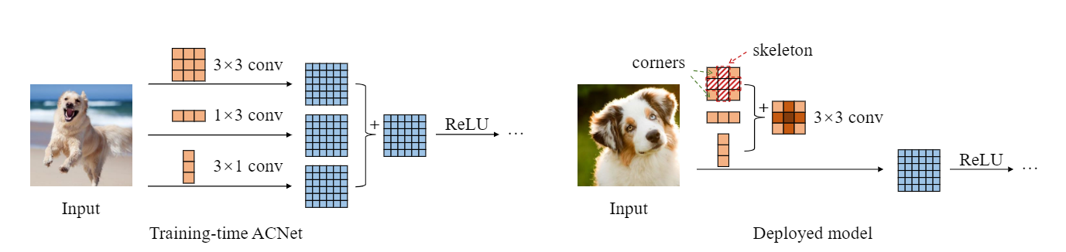
Contribution: 设计了一种利用非对称卷积训练的模式，在不引入超参数的情况下提升了网络的性能

Slide 3
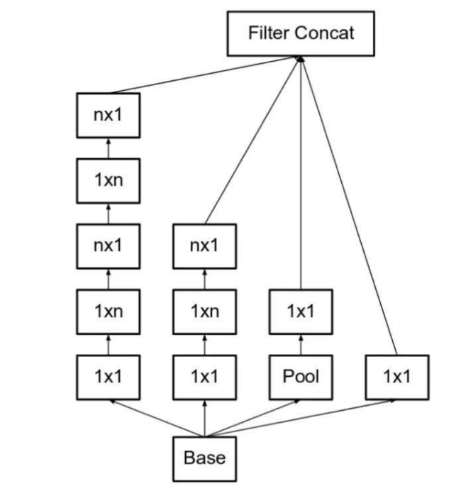
非对称卷积:
所谓非对称卷积就是形如1*d,d*1这样的不是方形的卷积核，在Inception中也出现了这样的结构
在Inception中是将一个n*n卷积拆解1×n 和 n×1 两个卷积，这样有助于减小运算成本，但是这种替换并非完全等价

Slide 4
主要算法：
研究发现，卷积核的骨架部分的权重通常比边缘要大，可以认为骨架信息更加重要，文章设计了ACNet结构来增强骨架信息
边缘
骨架

Slide 5
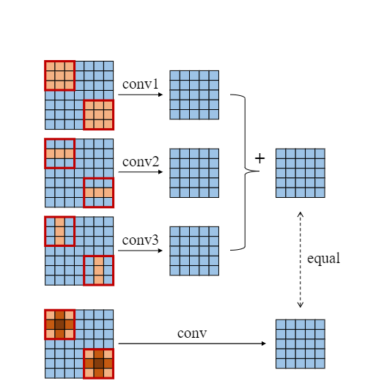
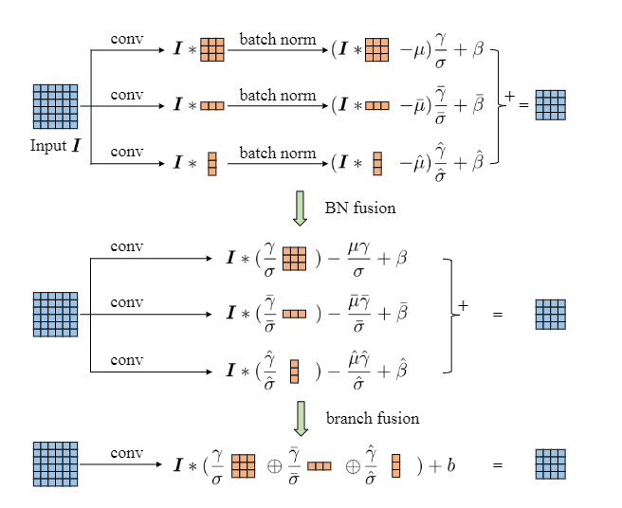
在训练时将一个n*n卷积核拆解成n*n,1*n,n*1三路，由于卷积的线性性质很容易证明：
在测试阶段只需要将三个支路并成一个即可，从而起到了在不引入超参数的情况下提升了网络的性能

Slide 6
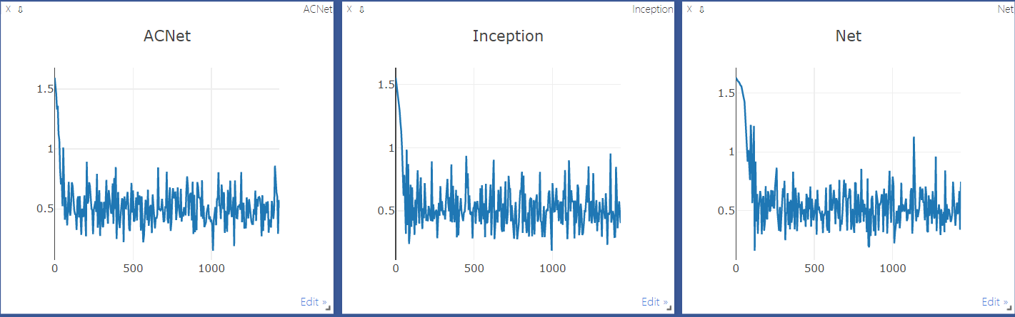

Slide 7
model | acc | Avg time
ACNet | 0.8 | 0.003
Net | 0.78 | 0.002
Inception | 0.8 | 0.0026
AcNet并没有比Inception快，原因:输入图片较小，融合操作比卷积运算时间长

